Slide 1
Messgröße für das Wirtschaftswachstum und die Bewegung im
Konjunkturzyklus ist die Veränderung des realen Bruttoinlandsprodukts
im Zeitverlauf.
Der Konjunkturzyklus beschreibt dabei die Schwankung der
gesamtwirtschaftlichen Produktion um einen langfristigen Wachstumstrend.
Wirtschaftswachstum und Konjunkturzyklus
Wichtig! Der Wachstumstrend ist nicht gleichzusetzen mit dem durchschnittlichen Wachstum der letzten Jahre, auch wenn dies oft als Näherung angesehen wird. Es geht um die Schwankung um das Produktionspotenzial, wird später erklärt

Slide 2
Allgemeiner Konjunkturzyklus
Nimmt man für den Trend eine konstante Wachstumsrate über die Zeit an, ist dies keine Gerade, sondern eine Exponetialfunktion. Gerade in diesen Zeiten lernen wir ja gerade, was ein Wachstumsprozeß ist!
Reales BIP
Aufschwung
Boom
Abschwung
Krise
Zeit
Notes:
2

Slide 3
Konjunkturzyklen-Beschreibung
Aufschwung: Anstieg der Produktion; Auftragseingänge
höhere Auslastung der Produktionskapazitäten;
sinkende Arbeitslosigkeit; moderat steigende Preise
Boom: Voll- bzw. Überauslastung der Produktionskapazitäten;
Aufbau von Überstunden; steigende Löhne und
Preise; Anfang von Stagnation, da die Nachfrage nicht
mehr befriedigt werden kann
Abschwung: Rückgang der Produktion; rückläufige Auftragseingänge
steigende Arbeitslosigkeit; nachlassende Konsumnachfrage
Krise: Niedriges Niveau der Produktion und der
Auftragsbestände; hohe Arbeitslosigkeit
Notes:
3

Slide 4
Stetiges und angemessenes Wachstum
Wirtschaftspolitisches Ziel ist es, die Schwankungen im Konjunkturzyklus auf ein angemessenes Maß zu begrenzen.
Dazu wird auf das Konzept des Produktionspotenzials zurückgegriffen:
Darunter versteht man die mögliche gesamtwirtschaftliche Produktion bei Vollauslastung der Kapazitäten.
Langfristig sollte es daher das Ziel sein, das Produktionspotenzial zu
erhöhen und nicht nur die reine BIP-Entwicklung. Denn die reine
BIP-Entwicklung kann die Produktionsmöglichkeiten eines Landes
stark über- oder unterzeichnen.
Allerdings handelt es sich bei dem Produktionspotenzial um ein
theoretisches Konzept, weshalb sich der tatsächliche Wert nur schwer ermitteln lässt.
Also ähnlich der Überlegung, wenn man den Maschinenbestand und Personalbestand in einem Unternehmen betrachtet und sich dann fragt, wie viel dieses Unternehmen in einem Jahr produzieren kann. Was aber tatsächlich produziert wird, wird aber mit aller Wahrscheinlichkeit davon abweichen
Wie sind dann Abweichungen nach oben möglich?
Hier geht man in der Makroökonomie davon aus, dass für die Berechnung des Produktionspotenzials die Normalarbeitszeit veranschlagt wird und eine „normale“ Machinenauslastung. In Boomzeiten kann es dann zu einem Aufbau von Überstunden kommen und zumindest zeitl. begrenzt können Maschinen auch mit mehr als 100% der Normalleistung laufen
Notes:
4

Slide 5
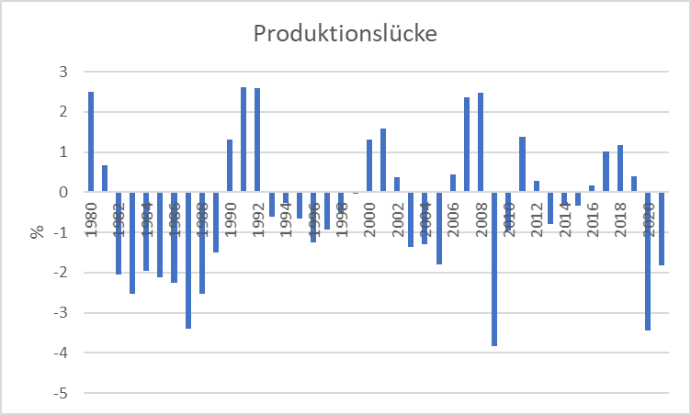
Relative Abweichung des BIP vom Produktionspotenzial (Deutschland)
Man erkennt auch in dieser Darstellung relativ zum Produktionspotential die zyklische Bewegung der konjunkturellen Entwicklung.
Das es aber keine einheitliche Berechnungsart für das hypothetische Konzept des Produktionspotenzials gibt, wird man bei verschiedenen Institutionen (IWF, OECD, Bundesbank,…) auch verschiedene Verläufe finden
Outputlücke = (BIP - Produktionspotenzial)/Produktionspotenzial
Quelle: IWF
Notes:
5

Slide 6
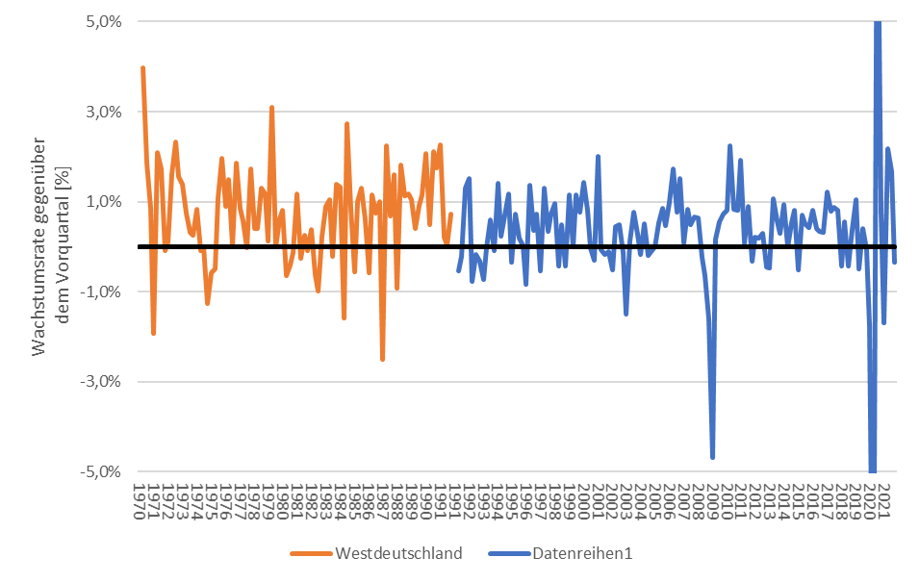
Konjunkturzyklus Deutschland in der langen Frist
Im historischen Vergleich erkennt man die Dramatik der Coronakrise, in der die Ausschläge im Bereich von ±10% liegen (daher wurden die Achsen abgeschnitten, da sonst die anderen Konjunkturausschläge fast verschwinden) und die Zunahme der Volatilität in den konjunkturellen Schwankungen. Die Auswirkungen eines Krieges in Europa stellen letztlich eine fundamentale Änderung der Rahmenbedingung die, der sich einetraditionelle Konjunkturprognose entzieht.
Ordnen Sie den Pfeilen
wirtschaftsgeschichtliche
Ereignisse zu
1.
2.
3.
Wiedervereinigung
1991
4.
6.
Ölkrise 1979
Krieg Iran-Irak
Coronakrise
Ukrainekrieg
2020-??
Ölkrise 1973
Dotcom-Blasé 2001
5.
Finanzkrise 2007-2009
Quelle: Destatis; Preis-, saison- und kalenderbereinigte Werte

Slide 7
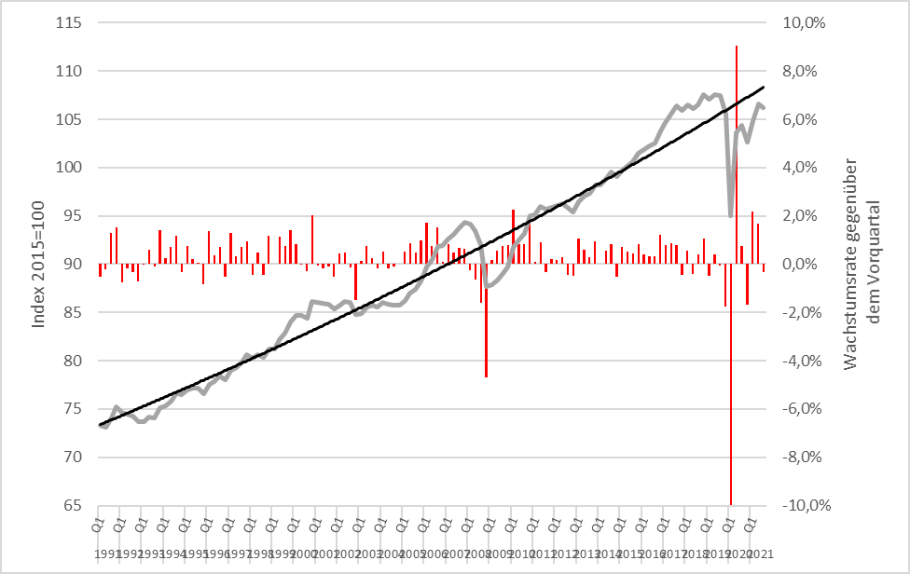
Reales Wirtschaftswachstum in Deutschland seit der Wiedervereinigung
Als grobe Abschätzung für den langfristigen Trend, kann man die durchschnittliche Entwicklung des BIP (schwarze Linie!) verwenden. Dies ist aber nicht das Produktionspotential, da es NICHT die potentiellen Produktionskapazitäten zur Abschätzung verwendet, sondern NUR die tatsächliche Produktion. Trotzdem erkennt man auch hier die zyklische Bewegung der Konjunktur um den langfristigen Trend
Außerdem sehen wir am aktuellen Rand den dramatische Entwicklung im Zuge der Corona-Krise. Dem Einbruch von fast 10% im 2. Quartal 2020 steht eine Erholung von rund 8% im 3. Quartal gegenüber. Ein V-förmiger Aufschwung, wie weithin angenommen hat sich nicht bewahrheitet, vielmehr ist die Konjunktur mehr oder weniger den weiteren Wellen der Pandemie gefolgt und ganz aktuell stellt sich die Frage, wie der Krieg in der Ukraine und die damit einhergehenden fundamentalen Änderungen der Rahmenbedingungen sich konkret auf den Konjunkturverlauf auswirken. Bislang wird von einem moderaten etwas abgeschwächten Wachstum ausgegangen.
Quelle: Statistisches Bundesamt, HRI; Preis- saison- und kalenderbereinigte Werte,

Slide 8
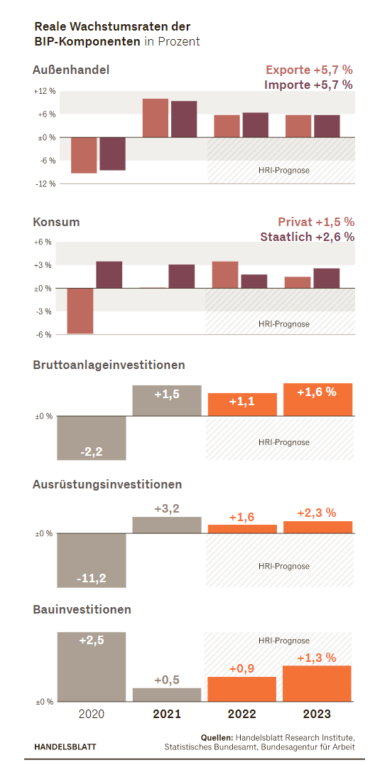
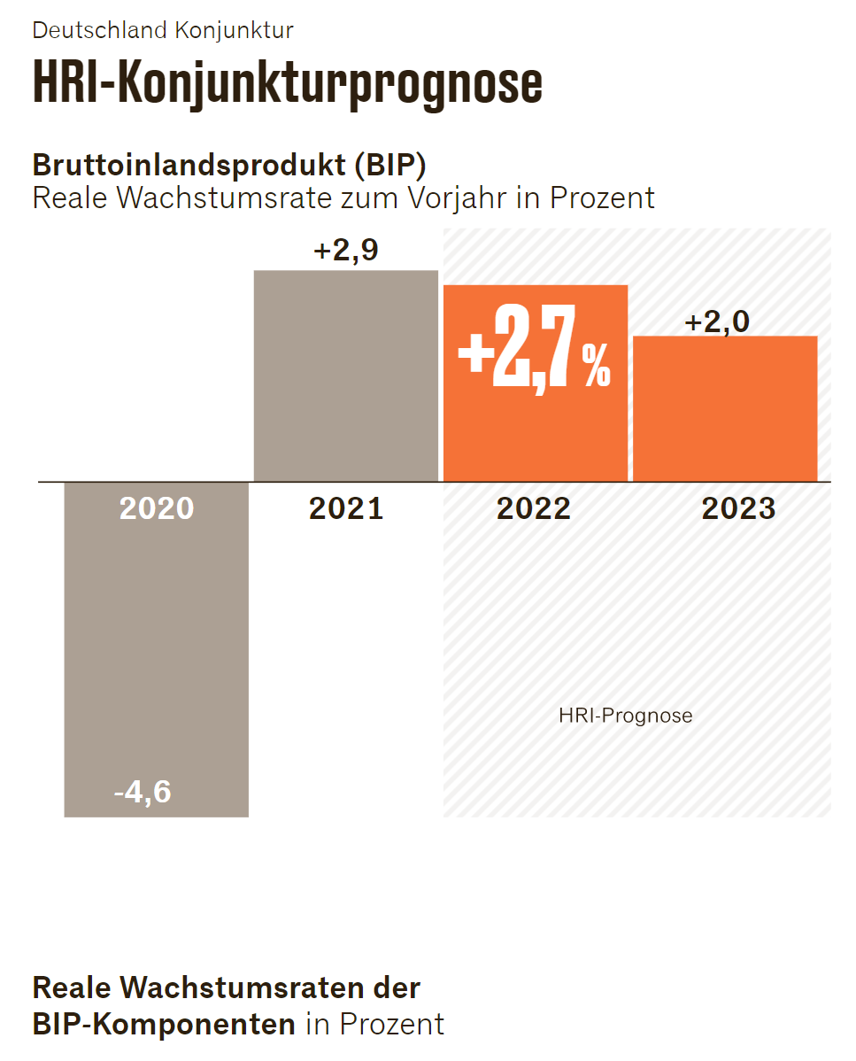
HRI Konjunkturprognose 17.03.2022

